Slide 1
Компьютерная грамотность
Занятие 2

Slide 2
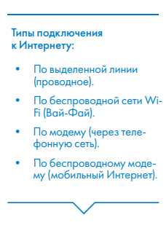
Глава 4. Работа в Интернете
По сути, Интернет – это «окно» в мир. Он объединяет миллиарды компьютеров в мире в одну сеть. Они связаны друг с другом проводами, которые напоминают сеть или паутину. Поэтому Интернет еще называют Всемирной сетью или Всемирной паутиной.

Slide 3
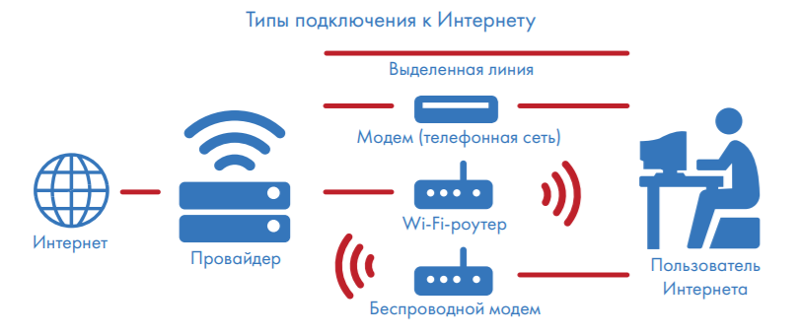
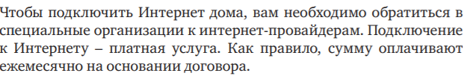
Типы подключения
ВАЖНО!!!!!

Slide 4
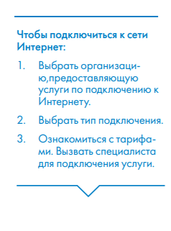
Как выбрать интернет-провайдера
Самое главное, чтобы у выбранной организации была линия связи в том районе, где вы живете.
Обратите внимание на скорость передачи данных. По проводам информация передается с определенной скоростью. Чем выше скорость, тем быстрее и качественнее ваш компьютер будет скачивать информацию из Интернета или показывать фильмы без задержек. Для начала вполне подойдет скорость до 10 мегабит в секунду. Вы сможете устанавливать видеосвязь, слушать музыку, скачивать файлы, смотреть видео.

Slide 5
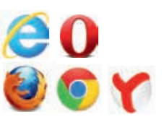
Что такое интернет-браузе
Для выхода в Интернет необходима специальная программа. Ее называют «интернет-браузер». В вашем компьютере уже есть установленный браузер: Internet Explorer. Есть и другие программы-браузеры. Их всегда можно бесплатно скачать из Интернета. Самые популярные: Opera (Опера), Mozilla Firefox (Мазила Файерфокс), Google Chrome (Гугл Хром), Яндекс.Браузер

Slide 6
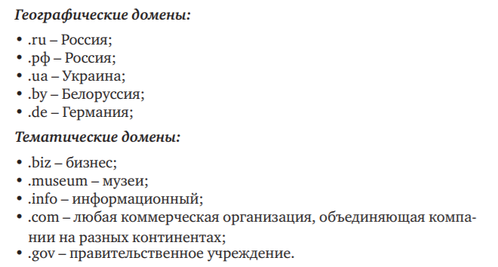

Адресная строка браузера
Основная строка браузера – адресная находится вверху. Любой адрес имеет свое точное написание. Большинство адресов пишутся латинскими буквами, кроме адресов с окончанием на .рф

Slide 7
Что такое гиперссылки
Гиперссылка – это может быть текст или рисунок, слово, словосочетание или даже целое предложение. Как правило, они выделены особым шрифтом или цветом. А курсор при наведении на гиперссылку из стрелочки превращается в указатель-руку

Slide 8
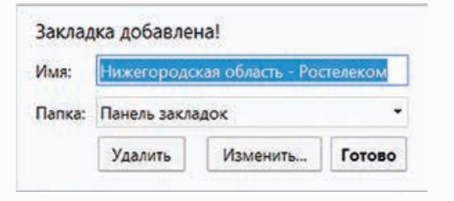
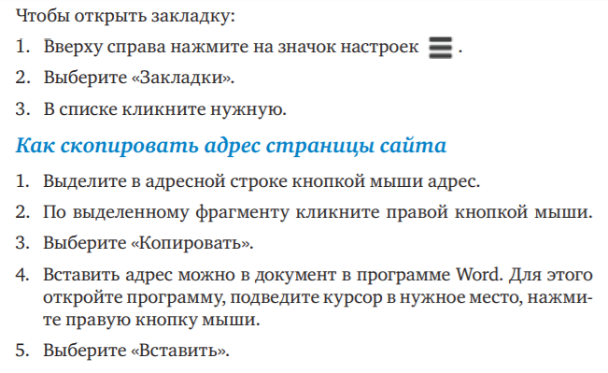
Как поместить страницу сайта в «Закладки»
Вверху справа нажмите на звездочку . Кликните «Готово»

Slide 9
Как скачать интеренет-браузер?
Как скачать и установить Яндекс.Браузер:
1. Откройте программу Internet Explorer.
2. В адресной строке программы наберите browser.yandex.ru.
3. Нажмите кнопку «Enter» на клавиатуре.
4. Найдите надпись «Скачать». Кликните на нее.
5. Нажмите в открывшемся окне кнопку «Запустить»
6. В окне установки браузера нажмите кнопку «Начать пользоваться»

Slide 10
Другой браузер
Чтобы установить на компьютер другой браузер, необходимо сначала выйти в Интернет, запустить уже установленную на компьютере программу Internet Explorer. Значок программы может быть у вас на рабочем столе либо в меню «Пуск».

Slide 11
Контрольные вопросы:
1. Что необходимо, чтобы подключить компьютер к сети Интернет?
2. Зачем нужен интернет-браузер? Что такое адресная строка?
3. Из каких частей состоит адрес сайта, информационной страницы сети Интернет?
4. Как переходить по гиперссылкам (на новые страницы того или иного сайта)?
5. Как установить интернет-браузер?

Slide 12
Глава 5: Поиск информации в Интернете
Чтобы начать поиск, необходимо:
1. Зайти на поисковый сайт.
2. В строке поиска вписать запрос
3. Нажать кнопку «Найти».
Важно: Адрес сайта пишется в большинстве случаев латиницей, поисковый запрос – кириллицей. Если вы в строке поиска набрали текст латиницей или сделали ошибки – не страшно, поисковая система Яндекс поймет запрос, подскажет слово, исправит ошибки и переведет запрос с латиницы на кириллицу..

Slide 13
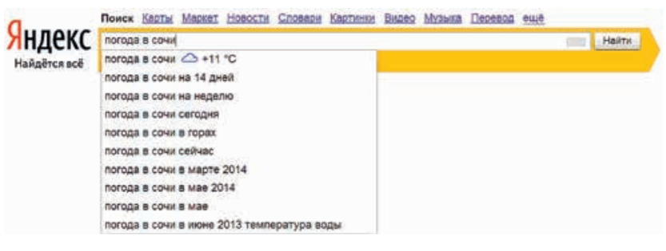

Slide 14
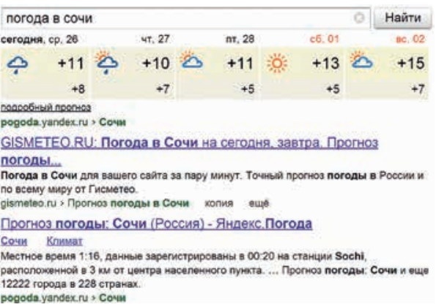
Описание результатов поиска
В ответ на ваш запрос поисковая система отобразит список сайтов, которые могут содержать нужную вам информацию. Список может быть большим, на десятки, иногда сотни страниц – все зависит от запроса.
Для каждой интернет-страницы будет указан ее заголовок, краткая выдержка из текста данной страницы и ссылка на саму страницу, то есть ее адрес в Интернете

Slide 15
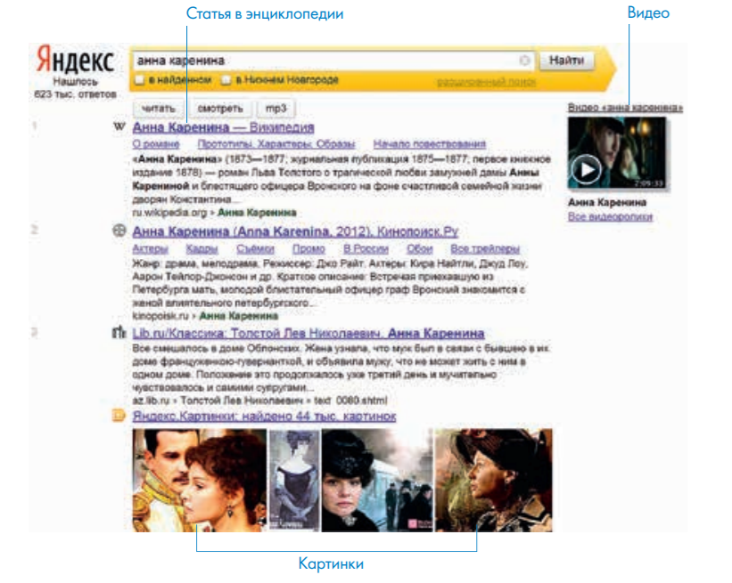
Описание результатов поиска
Задавая конкретный вопрос системе, в результате вы получаете ссылки на разный тип материалов. Например, набрав в поисковой строке Яндекса «Анна Каренина», получаете ссылки на статью в Открытой энциклопедии и на полный текст произведения, и картинки по этой теме, и даже ссылку на видео, которое можете сразу просмотреть

Slide 16
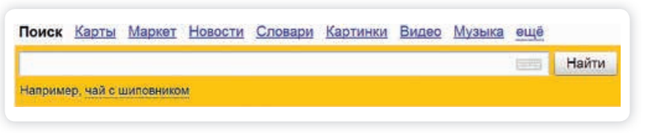
Поиск по различным видам материалов
В поисковых системах вы можете искать не только текстовую информацию. Поисковый сайт, например, позволяет вести поиск информации по картинкам, картам, словарям, блогам, новостям.
Если кликните по кнопке «Еще», появится список дополнительных разделов. Можно найти информацию по конкретной теме: авто, работа, недвижимость.

Slide 17
Что еще можно?
Поиск новостей;
Поиск изображений и фотографий;
Преобразовывать единицы измерения;
Конвертировать валюты;
Использовать как калькулятор и т.д.

Slide 18
Сохранение информации из Интернета на компьютере
Как сохранить на компьютере страницу интернет-сайта:
Наведите курсор на любое место на странице.
Кликните правой кнопкой мыши.
В появившемся меню выберите надпись «Сохранить как».
В открывшемся окне выберите «Рабочий стол» для временного хранения страницы сайта.
Если необходимо сохранить только текст страницы, без картинки, то под именем файла выберите «Веб-страница, только HTML». Если необходима страница со всеми изображениями, выберите «Веб-страница»
Нажмите кнопку «Сохранить»

Slide 19

Сохранение на компьютере изображения или фотографии из Интернета

Slide 20
Итоговые вопросы:
1. Как пользоваться поисковым сайтом?
2. Как правильно сформулировать поисковый запрос?
3. Что такое поиск по разным типам информации?
4. Как сохранить на компьютере страницу сайта?
5. Как найти в поисковой системе нужное изображение и сохранить его на компьютере?

Slide 21
Глава 6: Безопасная работа в сети Интернет
Как и в жизни, в Интернете необходимо соблюдать определенные правила безопасности. Здесь тоже есть мошенники, которые попытаются проникнуть в компьютер, чтобы воспользоваться вашими персональными данными, чаще – для перепродажи.
Важно объяснить: Откуда появляются вредоносные программы, какие виды мошенничества в сети бывают.

Slide 22
Как определить, что компьютер заражен вредоносной программой
Компьютер часто зависает – он включен, запущены программы, но не реагирует на нажатие клавиш и манипуляции мышью.
Изменяется внешний вид окон программ и системных сообщений. Возникают схожие с системными сообщения, содержащие шутки или бессмысленные наборы символов.
Невозможно открыть диск или какую-либо папку.
Компьютер внезапно перезагружается, хотя скачков напряжения и команд на перезагрузку не было.
Клавиши на клавиатуре «меняются ролями» – например, «пробел» вдруг начинает срабатывать как клавиша Esc.
Перестают открываться все или некоторые интернет-сайты (как правило, первыми блокируются сайты антивирусных компаний).
Изменяются настройки браузера (зачастую сбрасываются опции безопасности и подменяется домашняя страница).
Папки или файлы изменяются без участия пользователя

Slide 23
Что такое антивирусная программа и как ее выбрать
Основные задачи антивирусов:
Проверка файлов и программ на наличие вирусов (сканирование) в режиме реального времени.
Контроль интернет-соединения: получаемой и отправляемой информации.
Сканирование электронной почты.
Защита от атак враждебных веб-узлов.
Восстановление поврежденных файлов

Slide 24
Установка демонстрационной версии антивирусной программы
1. Зайдите на сайт, например, www.drweb.com.
2. Выберите «Демо», в разделе «Скачать».
3. Укажите, что версия программы «Для дома».
4. Следуйте инструкциям программы установки антивируса.

Slide 25
Как себя обезопасить
Меры предосторожности в Сети;
Безопасность при расчетах в сети;
Надежный пароль!

Slide 26
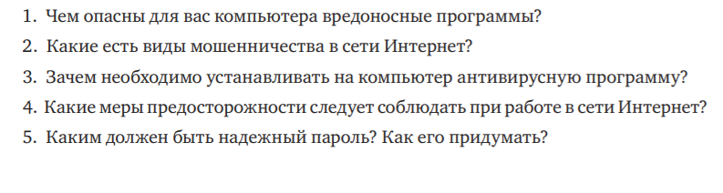
Контрольные вопросы:

